Slide 1
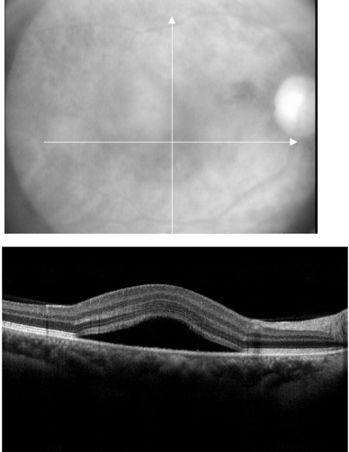
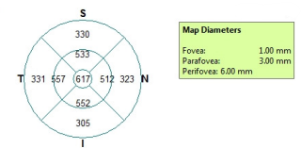
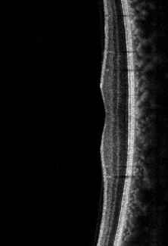
Coriorretinopatia Serosa Central: um relato de caso
Pedro Henrique Aguiar Lobato¹ Eduardo Nobre Negrão² Sérgio Lucas Vidonho³ Flávia Alessandra Mendes Barbosa⁴ Kalil Yussef Nunes Naim⁵ Carlos Sebastião Castro de Oliveira⁶ Centro Universitário Metropolitano da Amazônia (UNIFAMAZ) / Centro Universitário do Estado do Pará (CESUPA) / Universidade Estadual do Pará (UEPA)
INTRODUÇÃO
A Coriorretinopatia Serosa Central (CSC) é uma condição oftalmológica caracterizada pela acumulação de fluido sub-retiniano na mácula, resultando em visão turva e distorção visual. Este trabalho tem como objetivo relatar um caso atípico de CSC em um paciente do sexo masculino, com queixa de dificuldade visual súbita no olho direito.
Relato de caso. Realizada coleta de dados via prontuário e revisão de literatura em base de dados por meio de mídia eletrônica. Realizado termo de consentimento conforme preconizado pelas normas do comitê de ética e pesquisa.
O paciente, RBFM, de 41 anos, branco, apresentou-se com dificuldade visual leve e súbita no olho direito há aproximadamente 30 dias, associada a sobrecarga de estresse e ansiedade. Não havia histórico de diabetes mellitus, hipertensão arterial sistêmica ou uso de corticoides. O exame de fundo de olho revelou alteração do reflexo macular no olho direito, enquanto o olho esquerdo estava dentro da normalidade. A medida da pressão intraocular foi de 15 mmHg no olho direito e 16 mmHg no olho esquerdo. AV do OD e OE 20/20. O laudo da Tomografia de Coerência Óptica (OCT) do olho direito indicou os seguintes achados: interface vítreo-retiniana regular, depressão foveal com contornos anatômicos alterados, espessura foveal e perifoveal acima da normalidade, retina externa irregular com elevação e fluido sub-retiniano, complexo EPR-coriocapilar de espessura normal e coroide com reflectividade óptica normal. No olho esquerdo, os resultados da OCT foram normais, sem evidência de descolamento seroso da retina ou outras anormalidades. Não foram observadas anormalidades na biomicroscopia.
O caso apresentado destaca uma apresentação incomum de CSC em um paciente adulto, visto que a sua acuidade visual se encontra pouco alterada, tendo em vista o alto grau de descolamento da retina. A rápida evolução dos sintomas e a associação com estresse e ansiedade adicionam complexidade ao diagnóstico e tratamento dessa condição. O oftalmologista deve estar alerta para tais apresentações atípicas e agir prontamente para obter um diagnóstico preciso e instituir um tratamento adequado, visando a melhorar o prognóstico visual desses pacientes. A conduta incluiu encaminhamento para retinólogo e também a realização de angiofluoresceinografia para avaliação adicional da perfusão retiniana e planejamento terapêutico adequado. O paciente encontra-se em acompanhamento para monitoramento oftalmológico e possível intervenção terapêutica adicional com fotocoagulação, se necessário.
MÉTODOS
RESULTADOS
Figura 1
Figura 3
Figuras 1, 2 e 3: OCT do OD
Figura 4: OCT do OE
Figura 2
FIGURA 4
CONCLUSÃO
REFERÊNCIAS
CARREIRA, Pedro et al. Características Vasculares na Coriorretinopatia Serosa Central: Análise por Imagem Multimodal de Campo Alargado. Revista Sociedade Portuguesa de Oftalmologia, 2023.
LAMEIRINHA, Daniela Figueiredo. Suspeita de Coriorretinopatia Serosa Central, Insuficiência de Acomodação, Adaptação de Lentes Semi-rígidas Permeáveis aos Gases. 2020. Tese de Doutorado. Universidade da Beira Interior (Portugal).

